Slide 1
Arbeiten beim EDA
10. Mai 2022, ELSA, Universität St. Gallen
Andrea Rauber Saxer
Chefin Personal EDA, Vizedirektorin

Slide 2
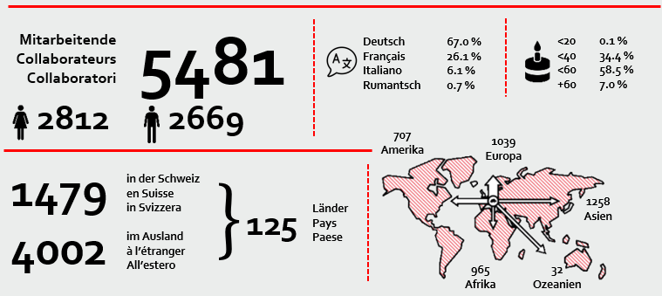
Das EDA
Notes:
Unter der Leitung des Departementsvorstehers Ignazio Cassis koordiniert und gestaltet das EDA im Auftrag des Bundesrates die Schweizer Aussenpolitik. Das EDA besteht aus den Dienststellen an der Zentrale in Bern und aus dem Aussennetz, zu dem Botschaften, Konsulate, Kooperationsbüros und Missionen gehören.

Slide 3
Rechtliche Grundlage: unsere Verfassung
Art. 2 Zweck
Art. 54 BV - Auswärtige Angelegenheiten
Notes:
Art.2 Zweck
¹ Die Schweizerische Eidgenossenschaft schützt die Freiheit und die Rechte des Volkes und wahrt die Unabhängigkeit und die Sicherheit des Landes.
Art. 54 BV - Auswärtige Angelegenheiten
¹ Die auswärtigen Angelegenheiten sind Sache des Bundes.
² Der Bund setzt sich ein für die Wahrung der Unabhängigkeit der Schweiz und für ihre Wohlfahrt; er trägt namentlich bei zur Linderung von Not und Armut in der Welt, zur Achtung der Menschenrechte und zur Förderung der Demokratie, zu einem friedlichen Zusammenleben der Völker sowie zur Erhaltung der natürlichen Lebensgrundlagen.
³ Er nimmt Rücksicht auf die Zuständigkeiten der Kantone und wahrt ihre Interessen.

Slide 4
Was unsere Rahmenbedingungen definiert
Notes:
Stratégies du CONSEIL FEDERAL

Slide 5
Das EDA - Einstiegsmöglichkeiten
Hochschulpraktika und Zivildiensteinsätze
Berufslehren und HMS-Praktika
Konsularisches Fachpersonal
Karriere
Konsularisches, Betriebsführung und Finanzen
Karriere Internationale Zusammenarbeit
Karriere Diplomatie
Expertenpool für zivile Friedensförderung
Schweizerisches Korps für Humanitäre Hilfe
Allgemeine Dienste, Wissenschaftlichen Supports
Notes:
Das EDA – Einstiegsmöglichkeiten
Berufslehren und HMS-Praktika
Hochschulpraktika im In- und Ausland
DEZA-Zivildiensteinsätze im Inland
Konsularisches Fachpersonal
Karriere „Diplomatie“
Karriere „Internationale Zusammenarbeit“
Karriere „Konsularisches, Betriebsführung und Finanzen“
Expertenpool für zivile Friedensförderung
Schweizerisches Korps für Humanitäre Hilfe
Allgemeine Dienste
Wissenschaftlichen Supports

Slide 6
Hochschulpraktika In- und Ausland
Notes:
Flyer online: EDA > Arbeiten beim EDA > Studienrende: https://www.eda.admin.ch/content/dam/eda/de/documents/das-eda/arbeiten-eda/22-Flyer-Hochschulpraktikum_DE.pdf

Slide 7
Zulassungsbedingungen Praktika
Praktikum vor dem Bachelorabschluss (HS1)
Maximal 6 Monate Praktikum
Muss während dem Bachelorstudium absolviert werden
Praktikum mit Bachelor (HS2) - resp. Masterabschluss (HS3)
Maximal 12 Monate Praktikum
Praktikumsantritt innerhalb von 12 Monaten nach dem Abschluss
Notes:
Praktika im Inland
6 bis 12 Monate Praktikum in Bern oder Genf
Wöchentliche Arbeitszeit: Ø 41.5 Stunden
Ferien: 5 Wochen (bei 12 Monaten Anstellung)
Auslandpraktika
CH-Staatsbürgerschaft oder CH-Arbeitsbewilligung
Wöchentliche Arbeitszeit gemäss örtlicher Sollarbeitszeit
Lohn: Mindestens 50% der hochqualifizierten Lokalangestellten Wird vor Ort in Lokalwährung ausbezahlt
Ferien: Mindesten 4 Wochen (bei 12 Monaten Anstellung)
Reise- und Lebenskosten zu Lasten Praktikant/in

Slide 8
3 Versetzbare Karrieren
Diplomatie
Entwicklungszusammenarbeit
Konsularisches, Betriebsführung und Finanzen
Notes:
Das EDA sucht Fach- und Führungskräfte, die ihre Kompetenzen und Erfahrung in den Dienst der Diplomatie stellen und so die Aussenpolitik der Schweiz aktiv mitgestalten möchten. Diese basiert auf der
Aussenpolitischen Strategie 2020–2023 und ist inspiriert vom Bericht AVIS28. Die vielfältigen und anforderungsreichen Tätigkeiten im Kontext der internationalen Beziehungen bieten Ihnen einzigartige berufliche
Perspektiven.
Vertreten der schweizerischen Interessen und Werte gestützt auf die Aussenpolitische Strategie des Bundesrates
Fördern des guten Rufs und des Image der Schweiz im Ausland
Aufbau und Pflege von Netzwerken im Gastland und in der Schweiz
Betreuen von Dossiers in den Bereichen Politik, Wirtschaft, Wissenschaft, Kultur, Technologie, etc. und deren Vertretung in bilateralen und multilateralen Verhandlungen
Erstellen von Kontextanalysen, um die Position der Schweiz auf internationaler Ebene zu definieren und zu vertreten
Unterstützen von Schweizer Unternehmen im Ausland
Bearbeiten rechtlicher Fragen im Kontext der internationalen Beziehungen
Betreuen von Projekten und Verfassen von Dokumenten in unterschiedlichsten Sachgebieten

Slide 9
Karriere Diplomatie

Slide 10
Aufgaben
«Interessenvertretung»
Vertreten der schweizerischen Interessen und Werte gestützt auf die Aussenpolitische Strategie des Bundesrates
Unterstützen von Schweizer Unternehmen im Ausland
Betreuen von Projekten und Verfassen von Dokumenten in unterschiedlichsten Sachgebieten
«Repräsentation»
Fördern des guten Rufs und des Image der Schweiz im Ausland
Aufbau und Pflege von Netzwerken im Gastland und in der Schweiz
«Analyse»
Betreuen von Dossiers in den Bereichen Politik, Wirtschaft, Wissenschaft, Kultur, Technologie, etc. und deren Vertretung in bilateralen und multilateralen Verhandlungen
Erstellen von Kontextanalysen, um die Position der Schweiz auf internationaler Ebene zu definieren und zu vertreten
Bearbeiten rechtlicher Fragen im Kontext der internationalen Beziehungen
Nicht abschließende Liste
Notes:
Das EDA sucht Fach- und Führungskräfte, die ihre Kompetenzen und Erfahrung in den Dienst der Diplomatie stellen und so die Aussenpolitik der Schweiz aktiv mitgestalten möchten. Diese basiert auf der
Aussenpolitischen Strategie 2020–2023 und ist inspiriert vom Bericht AVIS28. Die vielfältigen und anforderungsreichen Tätigkeiten im Kontext der internationalen Beziehungen bieten Ihnen einzigartige berufliche
Perspektiven.
Vertreten der schweizerischen Interessen und Werte gestützt auf die Aussenpolitische Strategie des Bundesrates
Fördern des guten Rufs und des Image der Schweiz im Ausland
Aufbau und Pflege von Netzwerken im Gastland und in der Schweiz
Betreuen von Dossiers in den Bereichen Politik, Wirtschaft, Wissenschaft, Kultur, Technologie, etc. und deren Vertretung in bilateralen und multilateralen Verhandlungen
Erstellen von Kontextanalysen, um die Position der Schweiz auf internationaler Ebene zu definieren und zu vertreten
Unterstützen von Schweizer Unternehmen im Ausland
Bearbeiten rechtlicher Fragen im Kontext der internationalen Beziehungen
Betreuen von Projekten und Verfassen von Dokumenten in unterschiedlichsten Sachgebieten

Slide 11
Gesuchte Profile – Karriere Diplomatie
Profile I
Höchstalter 30 Jahre
Vorgängige Arbeitserfahrung erwünscht (mindestens 1 Jahr)
Rekrutierung: Concours
Profile II
Ab 31 Jahren
Umfassende Arbeits- und/oder Führungserfahrung
Individuelle Rekrutierung je nach Personalbedarf des Departements
Ausbildung: Konsekutiver Bologna-Masterabschluss
Art der Ausbildung: Alle Ausbildungen (Profile II: Je nach Personalbedarf)
Sprachen: Niveau C1 in zwei Amtssprachen sowie im Englischen
Staatsbürgerschaft : Schweizer Staatsbürgerschaft (weitere Staatsbürgerschaften sind erlaubt)
Notes:
Mehr Infos www.eda.admin.ch/karriere

Slide 12
Karriere Internationale Zusammenarbeit
Notes:
Fonctions – Coopération internationale:
Concevoir et mettre en œuvre la politique suisse en matière de développement et assurer le suivi et l’approfondissement des approches de la CI en adaptant ces dernières à l’évolution des contextes dans lesquels elles s’inscrivent
Coordonner et conduire un dialogue politique avec les acteurs pertinents aux niveaux national, régional et mondial
Entretenir des contacts ciblés avec des acteurs importants en vue de soutenir les priorités de la Suisse dans le domaine de la coopération internationale
Élaborer et mettre en œuvre des stratégies de coopération dans les domaines de l’aide humanitaire et de la coopération au développement, réaliser et accompagner des programmes, des projets et des actions d’urgence lancés dans ce cadre
Lancer, mettre en œuvre et soutenir des initiatives et des projets mondiaux dans le cadre des programmes globaux et de l’engagement multilatéral de la Suisse
Représenter la Suisse dans des négociations bilatérales et multilatérales
Lancer et organiser des partenariats avec des acteurs non traditionnels de la CI issus du secteur privé, des milieux scientifiques et de la société civile
Assurer le dialogue avec le Conseil fédéral et le Parlement, mener des activités de sensibilisation et rédiger des rapports à leur intention; informer le public suisse sur des thématiques spécifiques de la CI et déployer les activités de communication requises à cette fin

Slide 13
Aufgaben
Kategorie «Interessenvertretung und Repräsentation»
Vertreten der Schweizer Interessen und Werte in bilateralen und multilateralen Verhandlungen zu entwicklungsrelevanten Themen
Aufbau und Pflege von Netzwerken und Dialog auf regionaler, nationaler und globaler Ebene zu entwicklungspolitisch relevanten Themen
Dialog, Sensibilisieren und Berichterstatten gegenüber Bundesrat und Parlament sowie gegenüber der Schweizer Öffentlichkeit
Kategorie «Projektleitung»
Erarbeiten und Umsetzen von Kooperationsstrategien und Programmen im Bereich der Entwicklungszusammenarbeit und der Humanitären Hilfe
Initiieren und Gestalten von Partnerschaften mit nicht traditionellen IZA-Akteuren aus der Privatwirtschaft, Wissenschaft, Zivilgesellschaft
Durchführen, Begleiten und Evaluieren der entsprechenden Programme im Ausland
Begleiten globaler Initiativen und Programme im Rahmen der Globalprogramme und des multilateralen Engagements der Schweiz
Nicht abschließende Liste
Notes:
Das EDA sucht Personen, die ihre Kompetenzen und Erfahrung in den Dienst des DEZA stellen und so die Entwicklungspolitik der Schweiz aktiv mitgestalten und umsetzen möchten. Diese basiert auf der Strategie der internationalen Zusammenarbeit 2021-2024, der Aussenpolitischen Strategie 2020-2023 und ist inspiriert vom Bericht AVIS28.
Vertreten der Schweizer Interessen und Werte in bilateralen und multilateralen Verhandlungen zu entwicklungsrelevanten Themen
Aufbau und Pflege von Netzwerken und Dialog auf regionaler, nationaler und globaler Ebene zu entwicklungspolitisch relevanten Themen
Erarbeiten und Umsetzen von Kooperationsstrategien und Programmen im Bereich der Entwicklungszusammenarbeit und der Humanitären Hilfe
Initiieren und Gestalten von Partnerschaften mit nicht traditionellen IZA-Akteuren aus der Privatwirtschaft, Wissenschaft, Zivilgesellschaft
Durchführen, Begleiten und Evaluieren der entsprechenden Programme im Ausland
Begleiten globaler Initiativen und Programme im Rahmen der Globalprogramme und des multilateralen Engagements der Schweiz
Dialog, Sensibilisieren und Berichterstatten gegenüber Bundesrat und Parlament sowie gegenüber der Schweizer Öffentlichkeit

Slide 14
Gesuchte Profile – Karriere Internationale Zusammenarbeit
Profile I
Höchstalter 30 Jahre
Berufserfahrung erwünscht, insbesondere IZA-Erfahrung im Ausland
Rekrutierung: Concours
Profile II
Ab 31 Jahren
Mindestens fünf Jahre vertiefte Berufs- und/oder Führungserfahrung
Individuelle Rekrutierung je nach Personalbedarf des Departements
Ausbildung: Konsekutiver Bologna-Masterabschluss
Art der Ausbildung: Wirtschaft und Betriebswirtschaft, Privat- und Finanzsektorförderung, Recht, Menschliche Entwicklung, Ingenieurwesen, Migration
Sprachen: Niveau C1 in zwei Amtssprachen sowie im Englischen
Staatsbürgerschaft : Schweizer Staatsbürgerschaft (weitere Staatsbürgerschaften sind erlaubt)
Notes:
Mehr Infos www.eda.admin.ch/karriere

Slide 15
Karriere Konsularisches, Betriebsführung und Finanzen
Notes:
Fonctions – KBF
Comme son nom l’indique, cette carrière regroupe les trois domaines prioritaires suivants: affaires consulaires, gestion et finances Coopération internationale (CI). Les membres de cette carrière sont chargés, au sein des représentations du DFAE à l’étranger, d’assurer le bon fonctionnement des activités –responsabilité budgétaire et controllinginclus, la conduite du personnel et la gestion de la sécurité.
Tâches:
Veiller à une utilisation économe et conforme aux dispositions légales des ressources dans les domaines du personnel, des finances et de la gestion opérationnelle
Gérer les finances, coordonner et surveiller la gestion financière (CI)
Assister la représentation en matière de gestion du personnel local et former les collaborateurs et collaboratrices
Assumer la responsabilité dans le domaine des prestations consulaires
Conseiller les partenaires de projet externes sur les thèmes relatifs à la gestion
Tisser des réseaux et accomplir des tâches de représentation

Slide 16
Aufgaben
Sicherstellen des wirtschaftlichen und gesetzeskonformen Einsatzes der Ressourcen in den Bereichen Personal, Finanzen und operative Geschäftsführung (z. B. Projekte der internationalen Zusammenarbeit)
Verwalten und Ausbilden des Lokalpersonals und der Mitarbeitenden in den Bereichen Finanzen und Administration
Verantworten der konsularischen Dienstleistungen und des internen Kontrollsystems einschliesslich der Geschäftsprozesse
Sicherstellen der korrekten finanziellen Geschäftsführung der Auslandvertretung: Budgetierung, Controlling, Finanzberichterstattung und Buchhaltung
Verantwortung für das Sicherheitskonzept und Krisenmanagement der Vertretung
Eine zentrale Vorschlags- und Entscheidungsfunktion im Führungsteam und gegenüber der Missionschefin oder dem Missionschef wahrnehmen
Aufbau und Pflege von Netzwerken im Gastland und in der Schweiz, Übernehmen von Repräsentationsaufgaben
Nicht abschließende Liste
Notes:
Das EDA sucht Fachkräfte, die ihre Kompetenzen und Erfahrung in den Dienst der Schweizer Auslandvertretungen stellen möchten. Diese orientieren sich an der Aussenpolitischen Strategie 2020–2023, der Strategie der internationalen Zusammenarbeit 2021–2024 und stützen sich auf den Bericht AVIS28.
Als Mitglied des Führungsteams erwarten Sie abwechslungsreiche und anspruchsvolle Aufgaben, namentlich in den Bereichen Budgetverantwortung, Controlling, Personalführung und Sicherheitsmanagement. Ihre Aufgaben fallen je nach Einsatzort und internationalem Kontext sehr unterschiedlich aus. Zu den wichtigsten Aufgaben der Karriere «KBF» gehören (nicht abschliessende Liste):
Sicherstellen des wirtschaftlichen und gesetzeskonformen Einsatzes der Ressourcen in den Bereichen Personal, Finanzen und operative Geschäftsführung (z. B. Projekte der internationalen Zusammenarbeit)
Verwalten und Ausbilden des Lokalpersonals und der Mitarbeitenden in den Bereichen Finanzen und Administration
Verantworten der konsularischen Dienstleistungen und des internen Kontrollsystems einschliesslich der Geschäftsprozesse
Sicherstellen der korrekten finanziellen Geschäftsführung der Auslandvertretung: Budgetierung, Controlling, Finanzberichterstattung und Buchhaltung
Verantwortung für das Sicherheitskonzept und Krisenmanagement der Vertretung
Eine zentrale Vorschlags- und Entscheidungsfunktion im Führungsteam und gegenüber der Missionschefin oder dem Missionschef wahrnehmen
Aufbau und Pflege von Netzwerken im Gastland und in der Schweiz, Übernehmen von Repräsentationsaufgaben

Slide 17
Gesuchte Profile – Karriere Konsularisches, Betriebsführung & Finanzen
Alter: Ohne Alterslimite
Erfahrung: Führungserfahrung erwünscht
Rekrutierung: Concours
Ausbildung: Bachelor, FH-Diplom oder eidg. Diplom
Art der Ausbildung: Finanz- und Rechnungswesen, Wirtschaft, Personal, Verwaltung
Sprachen: Niveau B2 in zwei Amtssprachen sowie im Englischen
Staatsbürgerschaft : Schweizer Staatsbürgerschaft (weitere Staatsbürgerschaften sind erlaubt)
Notes:
Mehr Infos www.eda.admin.ch/karriere

Slide 18
Weitere Möglichkeiten für JuristInnen
Direktion für Völkerrecht
Abteilung Europa
Einsatz für friedenserhaltende Massnahmen
Einsatz in einer internationalen Organisation

Slide 19
Arbeiten beim EDA
www.stelle.admin.ch
www.eda.admin.ch/karriere
LinkedIn @EDA_DFAE

Slide 20
Transferdisziplin: Realität vs. Klischee
Länder-Kontext | Anzahl Länder | Anzahl versetzbare Stellen
 |  | Diplomatie | Internationale Zusammenarbeit | Konsularisches, Betriebsführung & Finanzen
Gewöhnlich | 51 | 108 | 10 | 65
Schwierig | 32 | 49 | 15 | 39
Sehr schwierig | 87 | 104 | 111 | 108
Total | 171 | 261 | 136 | 212

Slide 21
Chancen und Herausforderungen
Arbeiten in einem internationalen Umfeld
Vielfältige und interessante berufliche und persönliche Begegnungen
Ein alle 4 Jahre wechselndes Arbeitsumfeld durch die Versetzungsdisziplin
Ständig wechselnde berufliche Herausforderungen
Regelmässiger Neuaufbau des sozialen Beziehungsnetzes
Teilweise schwierige Arbeits- und Lebensbedingungen in Ländern mit erhöhten Sicherheitsrisiken
Stark eingeschränkte Arbeitsmöglichkeiten / Karrierechancen für Begleitpersonen im Ausland

Slide 22
Vielen Dank
für Ihre Aufmerksamkeit!

Slide 23
Fragen ?

Slide 24
Eintrittsverfahren – alle Karrieren
Vorselektion
Selektion
Entscheidung über die
Zulassung zur theoretischen
und praktischen Ausbildung
theoretische
Ausbildung
praktische
Ausbildung
Schlusskurs
Theoretische Kurse online
und in Bern
(2 Montate)
Im Ausland oder
in der Schweiz
(12 Monate)
Schlusskurs inkl. Abschlussgespräch mit der Zulassungskommission
(1 Monat)
Juni – November 2022
April – Mai 2023
Juni 2023 – Mai 2024
Juni 2024
Wichtig : Die Kandidaten unterliegen der Transferdisziplin gemäss VBPV-EDA und können den Ausbildungsort nicht anfechten.
Notes:
Die Ausbildung wird individuell, je nach Profil und Erfahrung der selektionierten Personen, ausgestaltet und kann bis zu 15 Monaten dauern.
Wichtig : Die Kandidaten unterliegen der Transferdisziplin gemäss VBPV-EDA und können den Ausbildungsort nicht anfechten.

Slide 25
Bewerbungsunterlagen
CV-Formular für die Eintrittsverfahren (www.eda.admin.ch/concours)
Formular Bewerbungsfragen (www.eda.admin.ch/concours)
Hochschulabschluss mit Notenausweis
Bei ausländischem Abschluss muss zwingend eine Swiss-ENIC-Anerkennung beigelegt werden
Arbeits- und/oder Praktikumszeugnisse
Schweizer Strafregisterauszug (nicht älter als 6 Monate)
Sprachdiplom falls vorhanden (nicht älter als 2 Jahre)
Kopie eines gültigen Personalausweises (Pass oder Identitätskarte)

Slide 26
Family Office Begleitpersonen sind wichtig für das Departement
Die versetzbare Laufbahn ist ein persönlicher Entscheid der Mitarbeitenden.
Das mobile Leben beinhaltet Chancen und Risiken.
Eine grosse Mehrheit der Begleitpersonen will berufstätig sein.
Die EDA Fachstelle Family Office unterstützt Begleitpersonen und Familien: family-office@eda.admin.ch
Notes:
Begleitpersonen sind wichtig für das Departement.
Das Wohlergehen der Begleitpersonen und der Familie hat einen massgebenden Einfluss auf die Leistungsbereitschaft, die Verfügbarkeit und die Verbundenheit der versetzbaren Mitarbeitenden mit der Institution.
Es liegt daher im Interesse des EDA, den Begleitpersonen und Kindern die Anpassung an den mit der Transferdisziplin verbundenen mobilen Lebensstil so weit wie möglich zu erleichtern.
Die versetzbare Laufbahn ist ein persönlicher Entscheid der Mitarbeitenden.
Der Entschluss, eine versetzbare Partnerin oder Partner zu begleiten oder nicht, ist grundsätzlich privater Natur.
Aufgrund der besonderen Rahmenbedingungen der Laufbahnen erkennt das EDA trotzdem eine Verantwortung für sich; sei es um seine Attraktivität als moderner Arbeitgeber zu stärken oder um seiner Fürsorgepflicht nachzukommen
Das mobile Leben beinhaltet Chancen und Risiken.
Auslandaufenthalte in ganz verschiedenen Ländern erlauben es Begleitpersonen und Familien, ausserordentlich interessante Erfahrungen zu machen und sich persönlich weiter zu entwickeln. Die ständigen Wechsel sind aber auch anstrengend und verlangen viel Anpassungsfähigkeit. Das EDA unterstützt die Begleitpersonen und Kinder sowohl in der Vorbereitung der Versetzungen wie bei der Integration mit Informationen und Angeboten. Das EDA berücksichtigt vielfältige Familiensituationen und –modelle.
Eine grosse Mehrheit der Begleitpersonen will berufstätig sein.
Die Erwerbstätigkeit der Begleitpersonen ist - auch aufgrund der gesellschaftlichen Entwicklungen - ein zentrales Thema für den Erhalt der Attraktivität der EDA-Laufbahnen. Die Schwierigkeiten in Bezug auf Erwerbstätigkeit der Begleitpersonen ist eine Realität, welche das EDA nicht grundsätzlich ändern kann.
Das EDA engagiert sich, trifft Massnahmen und ergreift Initiativen, um auf die weltweite Verbesserung der Situation für berufstätige Begleitpersonen hinzuwirken.
Dank bilateralen Abkommen ist es für Begleitpersonen in vielen Gastländern möglich, eine Arbeitsbewilligung zu beantragen und, sofern es der lokale Stellenmarkt zulässt, einer Erwerbstätigkeit nachzugehen.
Das EDA ist sich bewusst, wie wichtig die Ausübung eines Berufs für viele Begleitpersonen ist. Aus diesem Grund fördert das Departement die Berufstätigkeit mit einer breiten Palette von Massnahmen. Für Informationen steht Ihnen das Family Office zur Verfügung family-office@eda.admin.ch

Slide 27
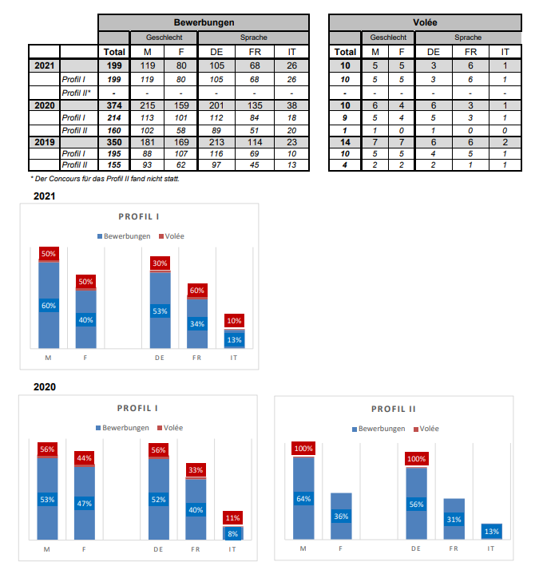
Statistiken – Diplomatie

Slide 28
Statistiken – Internationale Zusammenarbeit

Slide 29
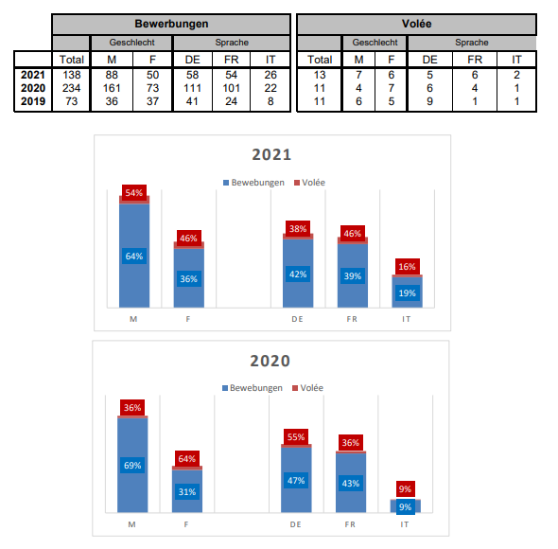
Statistiken – Konsularisches, Betriebsführung und Finanzen

Slide 30
Q&A – Weiter Staatsbürgerschaften
Seit 1. Januar 2017 dürfen alle der Versetzungspflicht unterstehenden Personen des EDA ihre weiteren Staatsbürgerschaften behalten.
Die bisherige Regelung, wonach versetzbare Personen des EDA nur unbefristet angestellt werden konnten, wenn sie ausschliesslich das schweizerische Bürgerrecht besitzen, wurde aufgehoben (vgl. Art. 24 Abs. 2 BPV).

Slide 31
Q&A – Versetzungsdisziplin
Die Versetzungsdisziplin bedeutet eine sich alle 3-4 Jahre wiederholende örtliche Versetzung im In- und Ausland.
Mitarbeitende der versetzbaren Karrieren bewerben sich dabei im Rahmen von Jahresausschreibungen auf die zu besetzenden Posten.
Die Aufteilung zwischen Einsätzen an der Zentrale resp. im Ausland gestaltet sich je nach Karriere resp. je nach Person unterschiedlich:
Internationale Zusammenarbeit: ca. 1/3 Ausland und 2/3 Schweiz
Diplomatie: ca. 2/3 Ausland und 1/3 Schweiz
KBF: +/- während der ganzen Karriere im Ausland

Slide 32
Q&A – Zugelassene Masterabschlüsse
Grundvoraussetzung für die Teilnahme am diplomatischen Concours ist ein Hochschulstudium mit Lizentiat / Bologna-Master:
einer Schweizer Universität oder Fachhochschule oder
eine gleichwertige, ausländische Ausbildung
Anerkennung
Ausländische Masterabschlüsse müssen zwingend vor der Bewerbung durch SWISS-ENIC anerkannt werden www.swissuniversities.ch:
Das Verfahren kann bis zu 2 Monate dauern
Für Beglaubigungen und Übersetzungen können Gebühren anfallen

Slide 33
Q&A – Wie bereitet man sich auf den Concours vor?
Es ist Sache der Bewerber/Innen, die eigenen Fähigkeiten einzuschätzen und sich entsprechend vorzubereiten.
Im Rahmen der verschiedenen Prüfungen besonders gefragt sind:
Ein breit gefächertes Allgemeinwissen
hohe Sprachkompetenzen
überdurchschnittliches politisches Interesse
Weiter empfiehlt das EDA regelmässiges Konsultieren von
In- und Ausländischen Medien
Website des EDA inkl. der dort publizierten diplomatischen Bibliographie

Slide 34
Q&A – Welche Sprachen werden geprüft?
Im Rahmen der Zulassungswettbewerbe (Concours) werden folgende Sprachen geprüft:
Eine zweite Amtssprache
Englisch
Dispensation Sprachprüfungen
Kandidaten/innen, welche über Sprachdiplome (nicht älter als 2 Jahre) verfügen können von den jeweiligen Sprachprüfungen dispensiert werden.

